Slide 1
Οικοδομώντας την Ευρώπη μαζί με τους
εκπροσώπους της τοπικής αυτοδιοίκησης
Ένα δίκτυο περιφερειακών και τοπικών εκπροσώπων της ΕΕ, συνεργαζόμενων για την προώθηση του διαλόγου για θέματα της ΕΕ
Οικοδομώντας την Ευρώπη μαζί με τους
εκπροσώπους της τοπικής αυτοδιοίκησης

Slide 2
Τι είναι το έργο
«Οικοδομώντας την Ευρώπη μαζί με τους εκπροσώπους της τοπικής αυτοδιοίκησης»;
Οικοδομώντας την Ευρώπη μαζί με τους
εκπροσώπους της τοπικής αυτοδιοίκησης

Slide 3
Το έργο της ΕΕ
«Οικοδομώντας την Ευρώπη μαζί με τους εκπροσώπους της τοπικής αυτοδιοίκησης» βασίζεται στην αρχή ότι η προώθηση του διαλόγου για την ΕΕ αποτελεί κοινή ευθύνη των θεσμικών οργάνων της ΕΕ και των αρχών των κρατών μελών, συμπεριλαμβανομένων και αρχής γενομένης από τις αρχές της τοπικής αυτοδιοίκησης.
Τι είναι το έργο «Οικοδομώντας την Ευρώπη μαζί με τους εκπροσώπους της τοπικής αυτοδιοίκησης»;
Οικοδομώντας την Ευρώπη μαζί με τους
εκπροσώπους της τοπικής αυτοδιοίκησης

Slide 4
Προτρέπουμε όλους τους οργανισμούς τοπικής αυτοδιοίκησης, ανεξάρτητα από το μέγεθός τους, ιδιαίτερα δε τους μικρότερους (με πληθυσμό κάτω των 100.000 κατοίκων) και τους λιγότερο στοχευμένους από τις δραστηριότητες προβολής της ΕΕ, να υποβάλουν αίτηση και να γίνουν μέλη.
Ποις μπορεί να
συμμετάσχει στο έργο;
Οικοδομώντας την Ευρώπη μαζί με τους
εκπροσώπους της τοπικής αυτοδιοίκησης

Slide 5
Τρόπος συμμετοχής στο δίκτυο— διαδικασία εγγραφής
Οικοδομώντας την Ευρώπη μαζί με τους
εκπροσώπους της τοπικής αυτοδιοίκησης

Slide 6
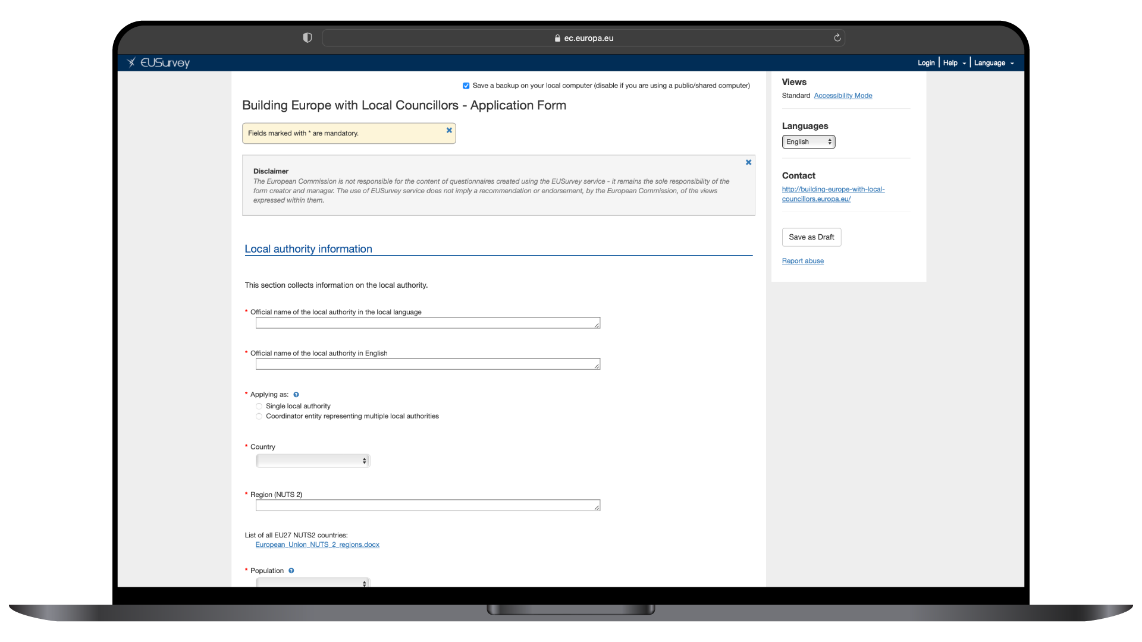
Για να συμμετάσχουν στο δίκτυο, οι οργανισμοί τοπικής αυτοδιοίκησης πρέπει να συμπληρώσουν μια αίτηση αναφέροντας το όνομα του εκπροσώπου της τοπικής αυτοδιοίκησης που προορίζουν για μέλος του δικτύου
Τρόπος συμμετοχής στο δίκτυο—
διαδικασία εγγραφής
Οικοδομώντας την Ευρώπη μαζί με τους
εκπροσώπους της τοπικής αυτοδιοίκησης

Slide 7
To apply, the local authority needs to fill in an application form indicating the name of the local councillor designated to become a network member.
How to join the network – the registration process
Building Europe with
Local Councillors

Slide 8
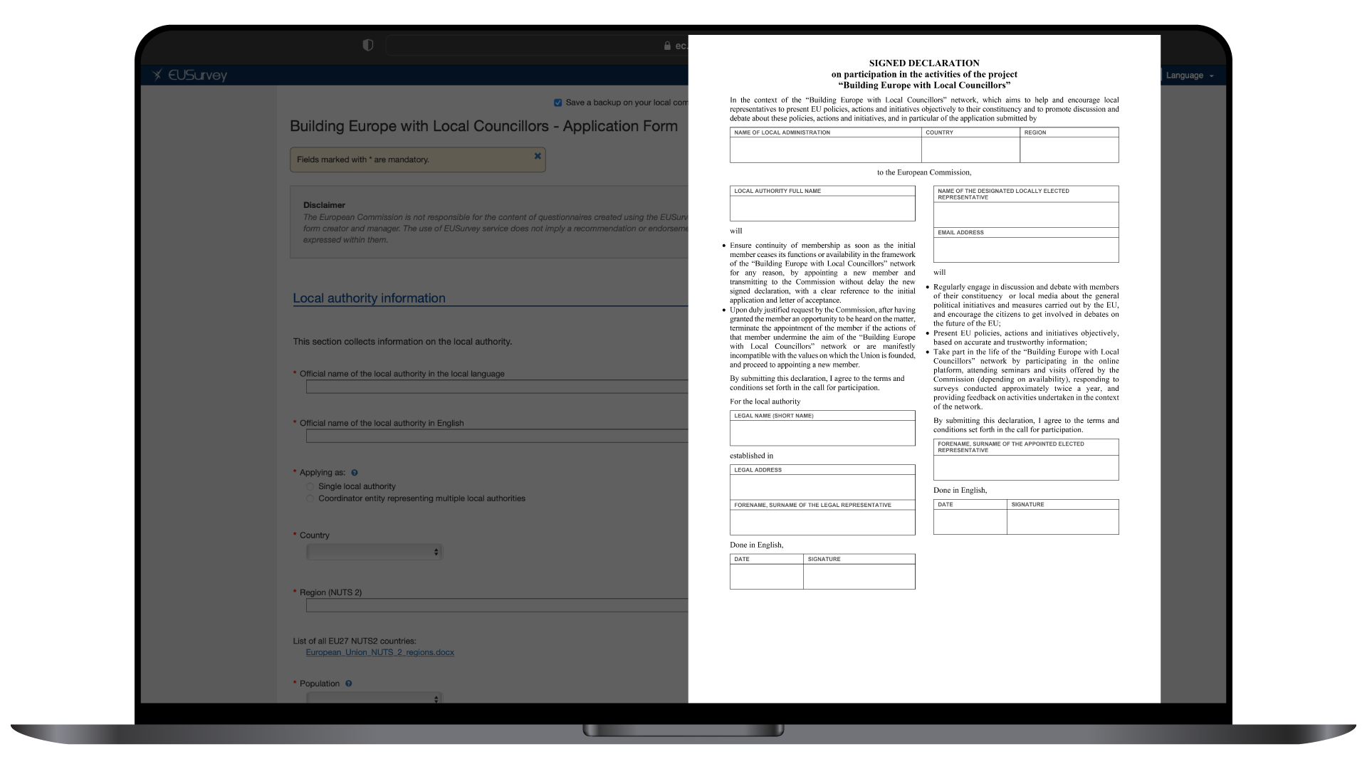
Η διαδικτυακή αίτηση συνοδεύεται από μια υπογεγραμμένη δήλωση, στην οποία εκφράζεται ρητά το ενδιαφέρον και η δέσμευση των υπογραφόντων για την προώθηση του διαλόγου για την Ευρώπη, σε τοπικό επίπεδο. Αυτή η δήλωση πρέπει να φέρει τις υπογραφές και του νομίμου εκπροσώπου και του διορισμένου εκπροσώπου του οργανισμού τοπικής αυτοδιοίκησης.
Τρόπος συμμετοχής στο δίκτυο—
διαδικασία εγγραφής
Οικοδομώντας την Ευρώπη μαζί με τους
εκπροσώπους της τοπικής αυτοδιοίκησης

Slide 9
The online application form is accompanied by a signed declaration which expresses the interest and commitment of the signatories in communicating Europe on the ground. This declaration needs to be signed by both the local authority’s legal representative, and the designated local councillor.
How to join the network – the registration process
Building Europe with
Local Councillors

Slide 10
Οργανισμός τοπικής αυτοδιοίκησης εταίρος της Επιτροπής στην προώθηση του διαλόγου για την
Ευρώπη σε τοπικό επίπεδο
Εκλεγμένος εκπρόσωπος τοπικής αυτοδιοίκησης διορισμένος από τον οργανισμό τοπικής αυτοδιοίκησης μέλος του δικτύου «Οικοδομώντας την Ευρώπη μαζί με τους εκπροσώπους της τοπικής αυτοδιοίκησης»
Τρόπος συμμετοχής στο δίκτυο—
διαδικασία εγγραφής
Οικοδομώντας την Ευρώπη μαζί με τους
εκπροσώπους της τοπικής αυτοδιοίκησης

Slide 11
5 βασικά οφέλη συμμετοχής στο δίκτυο
Οικοδομώντας την Ευρώπη μαζί με τους
εκπροσώπους της τοπικής αυτοδιοίκησης

Slide 12
5 βασικά οφέλη
συμμετοχής στο δίκτυο
Προνομιακή πρόσβαση σε επίσημες πηγές επικοινωνίας της ΕΕ στις εθνικές γλώσσες, επικοινωνιακό υλικό, διαδικτυακά και διά ζώσης σεμινάρια και άλλες μορφές πληροφόρησης, οι οποίες επιτρέπουν στα μέλη τη συμμετοχή στον διάλογο με τους πολίτες για θέματα της ΕΕ.
Πρόσβαση σε κατά προτεραιότητα επισκέψεις, είτε διά ζώσης είτε διαδικτυακές, στο Κέντρο Επισκεπτών της Ευρωπαϊκής Επιτροπής στις Βρυξέλλες, οργανωμένες όποτε είναι δυνατόν στη γλώσσα του εκάστοτε μέλους.
Ορατότητα, σε επίπεδο ΕΕ, των δραστηριοτήτων των μελών στο πλαίσιο του δικτύου.
Πρόσβαση σε ένα δραστήριο δίκτυο συναδέλφων μέσω μιας ειδικής, διαδικτυακής πλατφόρμας.
Προνομιακή πρόσβαση σε μια πλειάδα δικτύων προβολής της ΕΕ, συμπεριλαμβανομένων των 420 και πλέον κέντρων EUROPE DIRECT, με παρουσία σχεδόν σε όλες τις περιφέρειες της ΕΕ.
Οικοδομώντας την Ευρώπη μαζί με τους
εκπροσώπους της τοπικής αυτοδιοίκησης

Slide 13
Ειδικό Ερωτηματολόγιο
Building Europe with
Local Councillors

Slide 14
Απαντώντας στο ειδικό Ερωτηματολόγιο, θα έχετε την ευκαιρία να καταδείξετε τα θέματα που είναι πιο σχετικά με τις επικοινωνιακές σας ανάγκες στην εκλογική σας περιφέρεια.
Μετά τη συμμετοχή σας στο ειδικό Ερωτηματολόγιο της ΕΕ, θα έχετε την ευκαιρία
- να λάβετε σχετικές πληροφορίες για την ΕΕ
- να συμμετάσχετε σε διαδικτυακά σεμινάρια
- να συμμετάσχετε σε επισκέψεις στα θεσμικά όργανα της ΕΕ στη γλώσσα σας
Σύνδεσμος για το ειδικό Ερωτηματολόγιο: https://ec.europa.eu/eusurvey/runner/BELC-specific-survey
Specific Survey
Building Europe with
Local Councillors

Slide 15
Συνεργασία με την Επιτροπή των Περιφερειών
Οικοδομώντας την Ευρώπη μαζί με τους
εκπροσώπους της τοπικής αυτοδιοίκησης

Slide 16
Συνεργασία με
την Επιτροπή των Περιφερειών
Το δίκτυο «Οικοδομώντας την Ευρώπη μαζί με τους εκπροσώπους της τοπικής αυτοδιοίκησης» επωφελείται από τη στενή συνεργασία με την
Ευρωπαϊκή Επιτροπή και το Ευρωπαϊκό Δίκτυο Περιφερειακών και Τοπικών Συμβούλων της ΕΕ.
Το Ευρωπαϊκό Δίκτυο Περιφερειακών και Τοπικών Συμβούλων της ΕΕ, το οποίο συστάθηκε από την Επιτροπή των Περιφερειών (ΕτΠ) το 2021, έχει κάποιους κοινούς στόχους με το δίκτυό μας, όπως την αύξηση των γνώσεων των εκπροσώπων της τοπικής αυτοδιοίκησης για τις πολιτικές της ΕΕ και την υποστήριξή τους σε δραστηριότητες σχετιζόμενες με την Ένωση.
Ενώ το δίκτυό μας επικεντρώνεται κυρίως στην προώθηση του διαλόγου με τους πολίτες, η Επιτροπή των Περιφερειών αποσκοπεί στη διασύνδεση με το έργο των μελών της.
Μπορείτε να εγγραφείτε και στα δύο δίκτυα!
Οικοδομώντας την Ευρώπη μαζί με τους
εκπροσώπους της τοπικής αυτοδιοίκησης

Slide 17
Τα καθήκοντα των μελών του δικτύου
Οικοδομώντας την Ευρώπη μαζί με τους
εκπροσώπους της τοπικής αυτοδιοίκησης

Slide 18
Τα καθήκοντα των μελών του δικτύου
Συμμετοχή στον διάλογο με τους πολίτες της εκλογικών τους περιφερειών και στα τοπικά ΜΜΕ, για τις γενικές πολιτικές πρωτοβουλίες και τα μέτρα που λαμβάνει η ΕΕ.
Παρουσίαση των πολιτικών, των δράσεων και των πρωτοβουλιών της ΕΕ, αντικειμενικά, με βάση ακριβείς και αξιόπιστες πληροφορίες.
Ενεργή συμμετοχή στη δράση του δικτύου, λαμβάνοντας π.χ. μέρος σε στατιστικές έρευνες, σε σχεδόν εξαμηνιαία βάση.
Οικοδομώντας την Ευρώπη μαζί με τους
εκπροσώπους της τοπικής αυτοδιοίκησης

Slide 19
Τι ακολουθεί μετά την εγγραφή στο δίκτυο;
Οικοδομώντας την Ευρώπη μαζί με τους
εκπροσώπους της τοπικής αυτοδιοίκησης

Slide 20
Τι ακολουθεί μετά
την εγγραφή στο δίκτυο;
Με την αποδοχή τους στο έργο, ο οργανισμός ως εταίρος και ο εκπρόσωπος της τοπικής αυτοδιοίκησης ως διορισμένο μέλος:
Λαμβάνουν υλικό προβολής προκειμένου να δημοσιοποιήσουν τη συμμετοχή τους στο έργο, συμπεριλαμβανομένων εκτυπώσιμης βεβαίωσης για το μέλος, μεταλλικής πλακέτας και αφίσας επιδαπέδιας προβολής (banner), για να τοποθετηθούν από τον οργανισμό τοπικής αυτοδιοίκησης σε δημοσίως προσβάσιμα σημεία.
Καταχωρούνται στον κατάλογο του δημόσιου ιστοτόπου ως μέλη του έργου
Αποκτούν πρόσβαση σε μια διαδικτυακή πλατφόρμα πληροφόρησης
Ξεκινινούν να λαμβάνουν υλικό και ενημερώσεις σχετικά με τις δραστηριότητες του έργου μέσω ηλεκτρονικού ταχυδρομείου.
Επιπλέον, οι εκπρόσωποι της τοπικής αυτοδιοίκησης θα λάβουν ένα προκαταρκτικό ερωτηματολόγιο για τη συμμετοχή τους στο δίκτυο, μέσω του οποίου θα κάνουν γνωστά τα ενδιαφέροντά τους και τις ανάγκες πληροφόρησής τους.
Επίσης, θα προσκληθούν σε διαδικτυακές και διά ζώσης ενημερωτικές συναντήσεις, σχετικά με τα θέματα του ενδιαφέροντός τους και τις ανάγκες πληροφόρησής τους.
Οικοδομώντας την Ευρώπη μαζί με τους
εκπροσώπους της τοπικής αυτοδιοίκησης

Slide 21
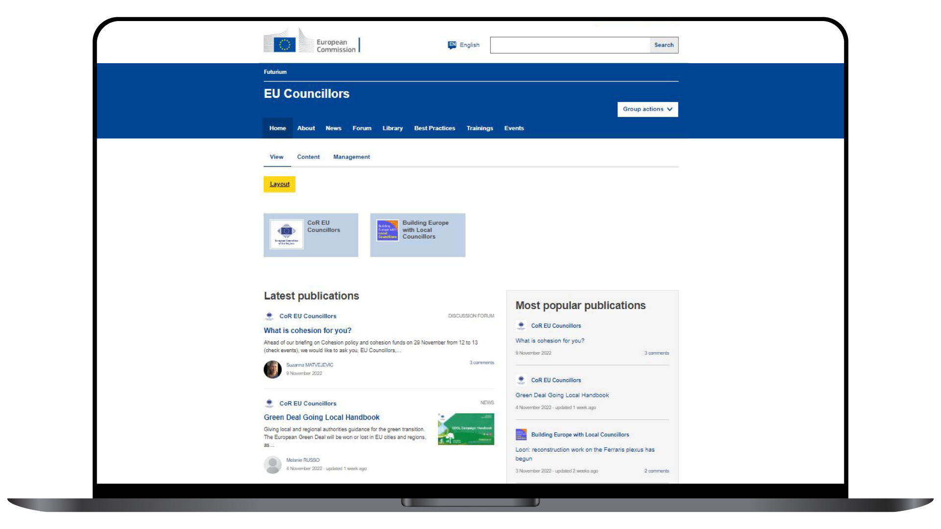
Η διαδικτυακή πλατφόρμα επικοινωνίας για τα μέλη του δικτύου «Οικοδομώντας την Ευρώπη μαζί με τους εκπροσώπους της τοπικής αυτοδιοίκησης» φιλοξενείται στην πλατφόρμα Futurium της Ευρωπαϊκής Επιτροπής
(https://futurium.ec.europa.eu).
Τα μέλη θα πρέπει να εγγραφούν στην υπηρεσία EU Login, για να αποκτήσουν πρόσβαση στην πλατφόρμα.
Τι ακολουθεί μετά
την εγγραφή στο δίκτυο;
Οικοδομώντας την Ευρώπη μαζί με τους
εκπροσώπους της τοπικής αυτοδιοίκησης

Slide 22
The online communication platform for the members of Building Europe with Local Councillors is hosted on the European Commission Futurium platform (https://futurium.ec.europa.eu).
Members will need to register to EU login to receive access to the platform.
Joining the network
what happens next?
Building Europe with
Local Councillors

Slide 23
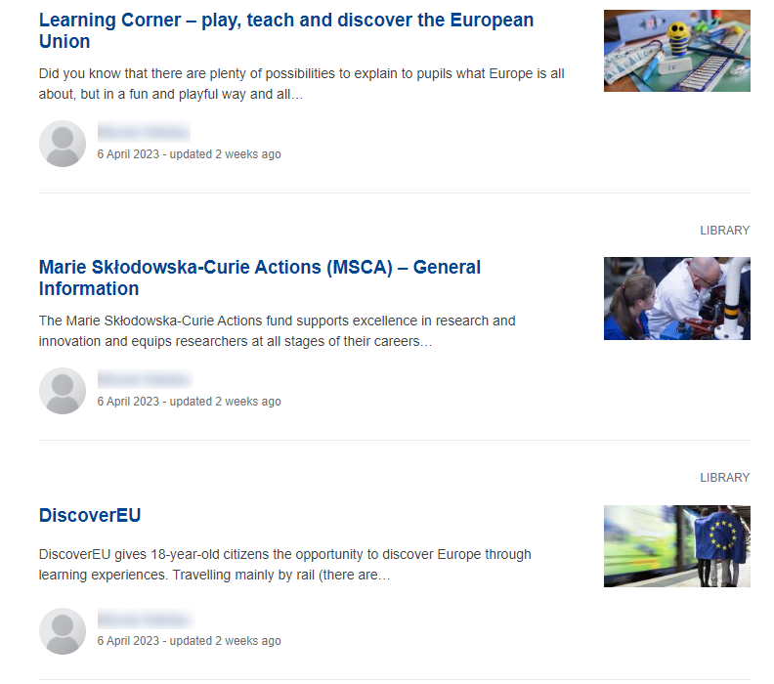
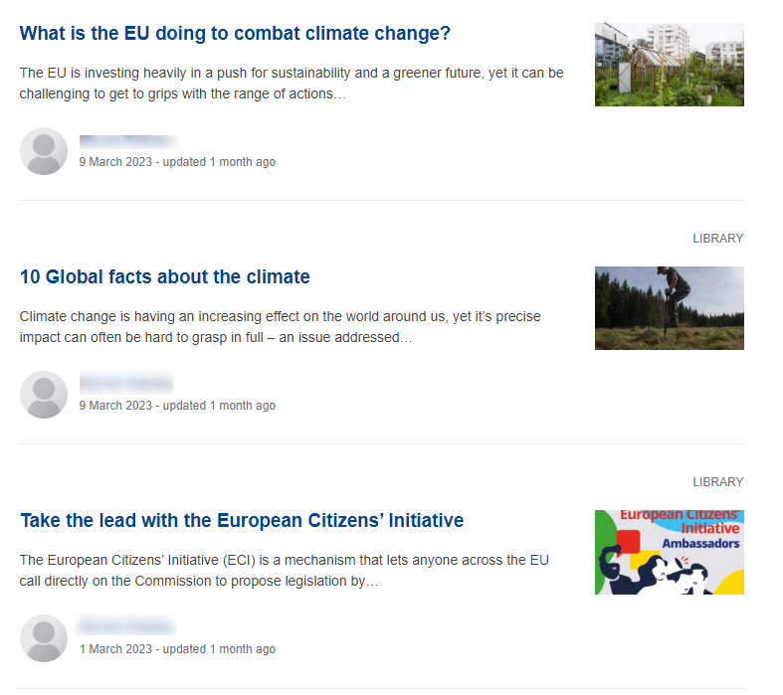
The online communication platform for members
Οικοδομώντας την Ευρώπη μαζί με τους εκπροσώπους της τοπικής αυτοδιοίκησης
Building Europe with
Local Councillors

Slide 24
Διαδικτυακή πλατφόρμα επικοινωνίας για τα μέλη του δικτύου
Τι περιεχόμενο είναι διαθέσιμο στην πλατφόρμα;
Πληροφορίες σχετικές με τα θέματα ενδιαφέροντος και τις ανάγκες πληροφόρησης που εξέφρασαν τα μέλη στο προκαταρκτικό ερωτηματολόγιο
Ένα φόρουμ συζητήσεων με συνάδελφους, για την ανταλλαγή γνώσεων και εμπειριών μεταξύ των μελών
Επιλεγμένο πληροφοριακό υλικό
Ένα ημερολόγιο διά ζώσης και διαδικτυακών εκδηλώσεων
Μια κοινή ομάδα με τα μέλη του Ευρωπαϊκού Δικτύου Περιφερειακών και Τοπικών Συμβούλων της Επιτροπής των Περιφερειών
Οικοδομώντας την Ευρώπη μαζί με τους
εκπροσώπους της τοπικής αυτοδιοίκησης

Slide 25
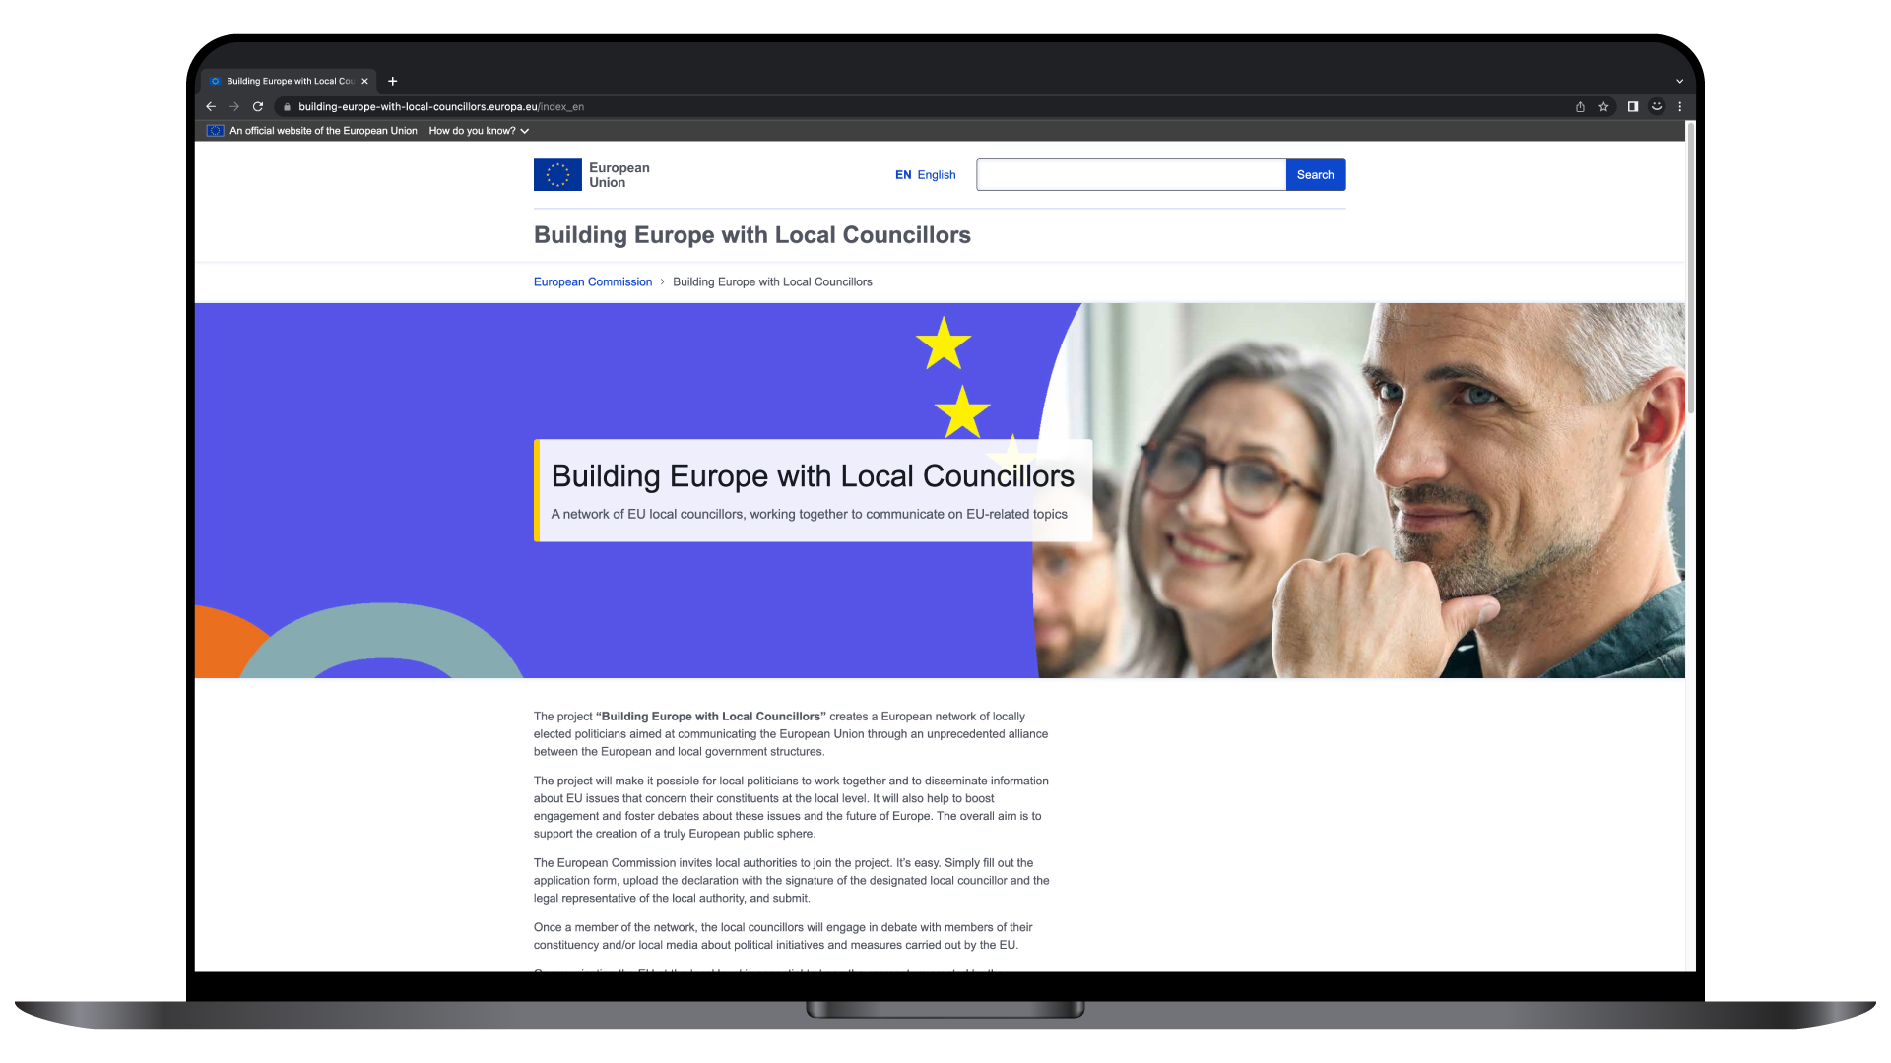
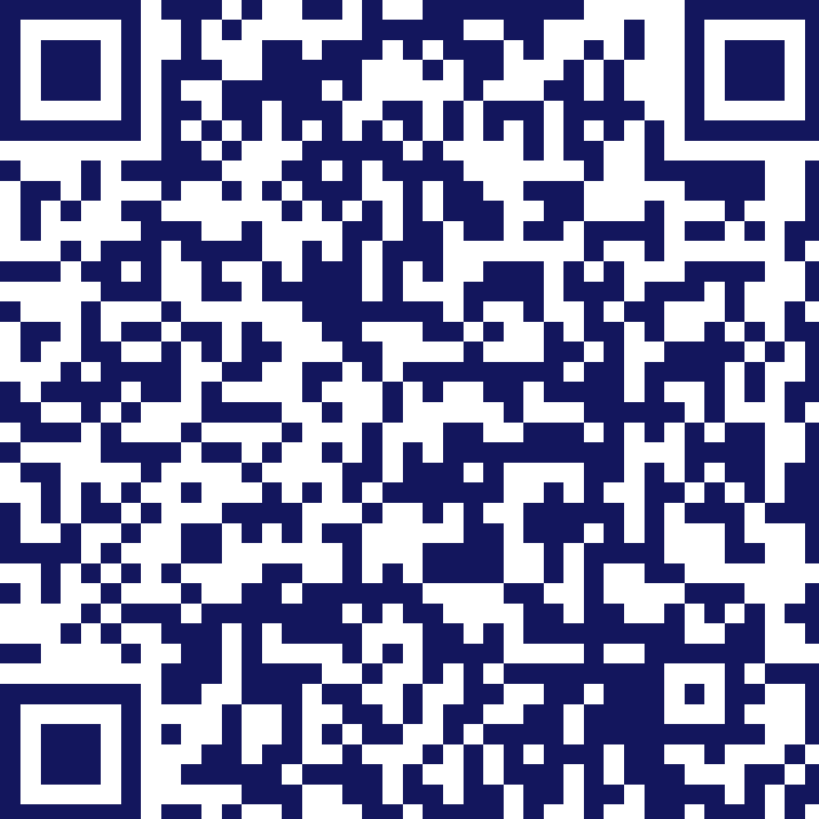
building-europe-with-local-councillors.europa.eu
Ο ρόλος της
Netcompany/Intrasoft
Οικοδομώντας την Ευρώπη μαζί με τους
εκπροσώπους της τοπικής αυτοδιοίκησης

Slide 26


Σας ευχαριστούμε
Οικοδομώντας την Ευρώπη μαζί με τους
εκπροσώπους της τοπικής αυτοδιοίκησης
Ένα δίκτυο εκπροσώπων της τοπικής αυτοδιοίκησης, που συνεργάζονται για την επικοινωνία ευρωπαικών θεμάτων
Επικοινωνία: info@eu-councillors.eu

